Slide 1
年 組 番氏名
情報Ⅰ 社会と情報編授業ノート
１ 情報社会と情報
２ 情報化の光と影
３ メディアの特徴
４ メディアリテラシー
５ 知的所有権
６ 問題発見・解決
日本弁理士会様WEBサイトより一部引用 https://www.jpaa.or.jp/
実教出版様「最新情報の科学」より一部引用
その他多数部分引用を行っているため、当コンテンツは著作権法35条の範囲内（学校内授業限定）の運用とする
Notes:
ねらい
・情報や知識についての意味を理解する。
・情報技術の進展によるコミュニケーションの変化を理解する。
授業の展開例
・情報社会のしくみ データ，情報，知識の具体的な例をあげ，それぞれの関係を考えてみる。
・コミュニケーションの変化や注意点 対面のコミュニケーションとネットワークを用いた場合とを比べた場合に，異なる点や注意すべき点を考えてみる。

Slide 2
１ 情報社会と情報 （ ）内に適する語句を下のタイルを移動して埋めよ
(1) DIKW データ（Data）→情報（Information）→知識(Knowledge)→Wisdom（知恵）
（ ）事実や事がらを，数字や文字，記号を用いて表現したもの
（ ）意思決定の判断材料になる事実や事がら
（ ）情報を分析して問題解決に役立つように体系化したもの
（ ）知識を深く体得することで身につく、普遍的な問題解決能力や発想力
キーワード
（ ）人、物、社会、自然から大量のデータ収集➡蓄積➡解析➡問題解決
データ
データ
ﾋﾞｯｸﾞﾃﾞｰﾀ
知識
知識
情報
情報
知恵
知恵
（ ）
（ ）
（ ）
（ ）
Notes:
１．情報について説明。
２．知識と情報の違いに注意しながら，知識について説明。

Slide 4
DIKWモデルとデータベース実験
情報をデータ（Data）→情報（Information）→知識(Knowledge)→Wisdom（知恵）の4階層構造➡知識を蓄積、共有、活用することで企業の競争力を向上させる➡ナレッジ・マネジメント
データ＝数値や実験結果、文章、音声、動画など人間の解釈の素材となるものすべて
情 報＝データを整理・分析し、解釈できるようにしたもの
知 識＝情報を通してデータや情報、体験を通じて得られた理解やノウハウ
知 恵＝知識を深く体得することで身につく、普遍的な問題解決能力や発想力
具体的な使い方
「コンビニのPOSデータ」 データベース体験(sAccess)実験
データ：購入された日時、消費者の世代・性別情報、売上個数など登録されたデータすべて
情 報：Excelやデータベースにて整理され、グラフ・図の作成やフィルタリングが可能になったデータ
知 識：水曜日の朝に、生姜番茶とドースが売れる傾向にある
知 恵： 水曜日朝は生姜番茶とドースの在庫を増やそう

Slide 5
(2) 社会の推移
  Society1.0 狩猟社会
  （ ）
    文字の発明や農耕具，天文学やかんがいなどの技術が支えた社会。
  （ ）
    自然科学や印刷などの技術が支えた社会。
  （ ）
    インターネットが登場して高速な情報伝達が可能になり，情報技術の進展が社会や産業構造を変革させ，個人の生活様式が変化した。
  （ ）
    AI活用などサイバー空間(仮想空間)とフィジカル空間(現実空間)を高度に融合させたシステムにより，経済発展と社会的課題の解決の両立を目指す社会。
Society2.0 農耕社会
Society3.0 工業社会
Society4.0 情報社会
Society5.0 新しい情報社会

Slide 6
２ 情報化の光と影
（1）情報の特性
個別性
残存性
伝播性
複製性
目的性
( ) | 情報は，完全に消えない＝情報が残る
( ) | ディジタル情報は，簡単に複製(コピー)可能
( ) | 情報は，伝わりやすく，広まりやすい
( ) | 情報を受け取る人によって価値や評価が異なる
( ) | 情報の発信者や受信者の意図が介在する

Slide 7
情報の特徴に関する右の各事例から「情報」の性質（ ）内に適する語句を、タイルを移動して埋めよ（３要素）
情報の残存
①( ) 性
② ( )性
③ ( )性
情報を伝えた後、情報の記憶・記録は残る･･･うわさ話がいつまでも消えない
情報が公開→完全な消去は不可能→虚偽、根拠のない情報、チェーンメール禁則
不必要な情報→検索や取捨選択が困難→削除するなど整理
情報の伝播
情報の複製
文字などの情報は、印刷により複製可能
音声・動画は、レコーダで記録、複製可能
ディジタル化された文字、音声、静止画、動画などの情報は、劣化せずに大量複製が可能
通信の高速化（15分40秒以降参照 パケット通信：0.01秒の桁）により、短時間に大勢の人々に伝達
→ネットを通じた個人情報の流出、迷惑メールの配信、コンピュータウイルスの感染、デマ情報の拡大
などの問題
発信情報の吟味、ウイルス対策ソフト導入・最新の定義ファイルに更新の必要性
Notes:
①友人に問題の解き方を教えても、自分が解き方を忘れてしまうことにはならない。
→自分の知識で友人も解き方を理解することができる。
②多くの友人と記念撮影した写真を複製して配布することができる。
→画像ファイルでもプリントでも簡単に複製したり共有したりできる。
③親しい友人にだけ話したうわさ話が、翌日クラスのみんなに広まっていた。
→間違った情報であってもすぐに広まってしまい、訂正や取り消しが難しい。

Slide 9
物と情報の伝搬
コピー情報2
コピー情報１
コピー情報2
コピー情報2
B
A
コピー情報2
C
元情報
コピー情報１
コピー情報2
コピー情報2
コピー情報2
コピー情報１
コピー情報2
コピー情報2

Slide 12
  情報の特性
  情報の残存性，情報の複製性，情報の伝播性について，活用と問題点の例を選択
コンピュータウイルスが
短期間に世界中に広がる
デマ情報が消えない
他人に問題の解き方を教えても，自分も解ける（忘れない）
文化祭のチラシを大量印刷して配布できる。
競技会で優勝した情報をSNSで発信
映画・音楽など市販コンテンツの違法コピーが横行
情報の特性 | 活用 | 問題点
残存性
複製性
伝播性

Slide 13
  SNSで一度発信した情報は，誤りに気付いて消去しても，完全には消すことができない理由を調べてください。
伝播性 一度投稿された情報は、他のユーザーやウェブサイトによって共有され、拡散される可能性がある。誰かがSNSで写真や投稿をシェアした場合、それがリツイートやシェアされ、さらに他の人々に広まる。
残存性 保存された情報は、サーバやキャッシュなどで残り続ける。
キャッシュ：コンピュータ（スマホ）でアクセスしたファイルを一時的に保存する仕組み。ブラウザなどが読み込んだ画像やデータを一時的に保持することで、同じファイルを再度読み込む手間を省き、速度を速める仕組み
複製性 一度公開された情報は、他のウェブサイトや掲示板でコピーされ、再度アップロードされることがあり、情報が広範囲に広がり、消去が難しくなる

Slide 14
  (２) 注意点
  自分と異なる考えを拒絶，別の考えはないと感じるようになる場合がある。
  不特定多数の情報送・受信者の存在を意識する。
  目の疲れや肩こりなど健康への影響を引き起こす場合がある
  コンピュータを仕事で活用することに適応できない（ ）
  過度に情報機器に依存してしまう ( ）
  スマートフォンなどの長時間利用により、日常生活に支障を生じる
  （ ）
テクノ不安症
テクノ依存症
インターネット依存

Slide 15
ディジタル化 ･･･仕組みを２章で学びます
  文字、音声、静止画、動画などのディジタル化（電圧の有無＝1，0）
  正確な複製が簡単、多くの人に送信可能
個人情報・プライバシー情報
  個人情報、プライバシー情報の複製が容易
  悪用される可能性
著作権
  著作物の扱いに注意が必要 ➡別項

Slide 16
対面のコミュニケーション
  表情、声の調子などの情報を暗黙のうちにやり取り
ネットワーク上のコミュニケーション
  得られる情報は限られる
  誤解したり、会話を終わらせるタイミングが難しい
  情報交換が容易、悪意の存在
情報社会のコミュニケーション
  情報やコミュニケーションの特徴を知る
  情報社会の一員としての責任ある行動

Slide 17
(3) ディジタル化された情報 （ ）内に適する語句を下のタイルを移動して埋めよ
スマートフォンで写真を撮影して，SNSに投稿するリスク
公開したくない写真でも，誰かがブログや( )に公開してしまうと，不特定多数の人に閲覧されてしまう
自分および他人の( )や( )などの取り扱いに十分気を配る必要がある。
著作物
個人情報
SNS
Notes:
１．ディジタル化された情報の利点，２つを説明する。
２．具体例として，自分が撮った写真をSNSで公開する例を説明する。SNSの具体例を紹介。他人からの反応が嬉しいよね，というようなことも説明するとよい。
３．一方で，不適切な具体例として，SNSやブログで公開したくないものがされてしまう事例も紹介する。
４．他人の個人情報を公開したり，著作物（ここでは本やテレビ番組など程度）を公開してしまう行為は，違法になる場合もあるので，注意する必要があることを説明。
補足
ブログとは
個人の日記等をインターネットに公開するＷｅｂサイト。読者がコメントを付けてコミュニケーションをはかったり，トラックバック機能により，自動的に相互リンクを設定することができる。携帯でも更新できる。

Slide 18
Notes:
会話や電話は同期コミュニケーションであるのに対し，SNSやメッセージアプリでのコミュニケーションは非同期であることを説明する。
非同期の特徴として，お互いの好きなタイミングでやり取りできるので，いつでもコミュニケーション取れることを説明する。
一方で，文字だけのやり取りでは，やり取りできる情報が非常に少ないことを説明する。
例えば，表情や声のトーン，身振り，という情報（ノンバーバル情報）が重要な役割を果たしていることを説明する。
また，話している相手が，そもそも自分が思っている人物ではない可能性があることも説明する。

Slide 19
(5) 情報社会の光（利便性）と影（危険性）
(5-1) 情報化の光
① 人類に多大な利益と幸福
医療分野：画像解析技術、病気の早期発見遺伝子解析、新薬開発、難病治療
自動車に組み込まれたコンピュータ：自動車の安全走行の実現
建造物の安全設計
気象情報、災害の予防・予知
環境問題・省エネ対策
② 個人の生活
ネット上の情報から，必要な情報や更新情報を自動的に( )して入手可能
目的地までの経路( ) ･･･メリットは？
ｅコマース（EC）･･･ ( )活用･･･メリットは？
eメール,SNS･･･ ･ ( )としての活用･･･メリットは？
ネッワークでの学習、グループで資料の( ) ･･･メリットは？
コミュニケーションツール
検索
検索
電子商取引
共有
Notes:
１．コンピュータやインターネットが人類全体に役立っていることを紹介。

Slide 21
(5-2) 情報化の影(ネットで起こりうる問題やマナー違反)
コミュニティサービス
ワンクリック請求
他人への中傷やネットいじめ➡人格権（日本国憲法第13条）侵害
SNSなどの( )やオンラインゲームなどを悪用した犯罪
メール中のリンクから利用料金を請求する( )や( )
ネットショッピングなどの詐欺やトラブル。
プライバシーの侵害や( )の漏えい。
画像の公開などによる( )や( )の侵害
ネット依存やゲーム依存
公共マナーをわきまえない利用。
自分の好みに合った情報が自動選択・提供され、見方の多様性を損なう可能性がある。
影の部分について理解し，それを防ぐ情報技術や( )の理解により、対策を講じ被害を防ぐことが重要
個人情報
法律
著作権
肖像権
架空請求
個人情報
Notes:
１．身近な例で，いじめやSNSの不適切な利用の例を紹介する。
２．架空請求とは
ある日突然，使った覚えのない有料サイトの利用料金などの請求を送りつけてくることであり，手段ははがきのほか，電子メールや電話などがある。身に覚えがなければ，絶対に送金をしないことが重要である。万が一，送金をしてしまった場合には，送られてきたはがきや電子メールを証拠として保存し，全国の各消費生活センターや警察に届け出るのがよい。
手口の例として，次のようなものが紹介されている。
・請求名目に，「医療費」や「官報掲載料」などもっともらしい名目を使う。
・請求者として，実在する公的機関によく似た名称や公益法人，信用情報
機関を名乗る場合がある。
・「訴訟の取り下げの相談を受ける」とうたう。
・集金に現金書留などの銀行振込以外の方法を用いる。
消費者に対するアドバイスとしては，次のようなものが紹介されている。
・覚えがない，納得がいかない場合は支払わない。
・新たな手口に惑わされない。
・電話番号などの個人的な情報は知らせない。
・高齢者へ注意を呼びかける。
・最寄りの消費生活センターへ相談する。
・証拠は保管し，悪質な請求は警察へ届け出る。

Slide 22
(６) 個人情報保護
個人情報
・（ ）：複数の組合せで個人を特定できる情報
・流失➡様々な犯罪被害のリスク
・氏名，性別，住所，生年月日･･･ （ ）
➡個人が注意して守る･･･ユーザID,パスワード管理
例 コアパスワード＋枝
41tenKi?ggl 41tenKi?amz 41tenKi?yho･･･
・パスポート、保険証、マイナンバー･･･（ ）
・人種、思想信条、身分、病歴、成績、金融、財産･･･ （ ）
自撮り画像や仲間と撮ったＶサイン写真のアップロード➡リスク
基本４情報
個人識別符号
要配慮個人情報
撮影時刻
撮影場所
発信したスマホの物理情報
指紋
目の虹彩

Slide 23
(7) 企業・行政・学校・医療機関など法人の立場からの個人情報保護と情報公開に関する遵守事項：個人情報保護法：個人情報流出や無断転売を防止
➡個人情報を収集し管理する側が「セキュリティポリシー」に基づいて守る
情報公開法
電子消費者契約法
個人情報保護
・( )：複数の組合せで個人を特定できる情報
・( )：氏名，性別，住所，生年月日
・( )：個人情報流出や無断転売を防止
・( )：行政機関で作成した文書は誰でも開示請求可能
消費者保護
・( ) ：ネット通販利用時、操作ミスで1個を11個とした➡消費者は民法第95条を活用し、ショップ側に契約の錯誤無効の主張可能
・( ) ：消費者と事業者間の契約のうち、消費者とトラブルを生じやすい取引類型を対象に、一定の規制を定めることで消費者を保護する
個人情報保護法
基本４情報
特定商取引法
個人情報
セキュリティポリシー：想定できるリスクに対し、企業がどのように応じるかといった方針や規則

Slide 24
３ メディアの特徴 （ ）内に右のタイルを埋めよ
発信者
（意図）
① メディアの機能・意味
発信者から受信者に情報が届く際に、関係したすべてのもの
情報を媒介するもの
情報を送受信する仕組み
情報を表現する手段
情報を伝達する物体
( ) ( )
受信者
（人の手に渡って初めて情報）
( )
情報メディア
メディア
情報
伝達メディア
表現メディア
① ( )：伝えたい情報を表現するための文字、音声、画像、動画 など
② ( )：新聞、ラジオ放送、テレビ放送、電話 など
③ ( )：情報を物理的に伝達するための電線、電波、紙、ＤＶＤ など
Notes:
元々の英語では、「media」は「medium」の複数形である。
単数形の原義には「中間」「媒体」「媒介物」「手段」「溶剤」などの意味がある。
複数形になった場合に「マスメディア」「マスコミ」の意味が生じる。
日本語では「メディア」とカタカナ表記することで使われるが、
情報通信工学の分野では、「情報メディア」「表現メディア」「伝達メディア」という表現で区別している。
「情報メディア」は「マスコミ」や「マスメディア」などの用語とも重なるが、完全に一致するものではない。

Slide 25
(1) メディアの特徴 右側モデルは実教出版社「最新情報の科学」より一部を画像として引用
例題１ メール送受信の５ステップを示す右下図に使われるメディア「情報メディア」「表現メディア」「伝達メディア」のラベルと説明文を左枠内に正しく配置せよ。
伝えたい情報を表現するためのメディア
情報を人々に伝えるメディア
情報を物理的に伝達するためのメディア
Notes:
メールの作成と確認に用いる文字、絵文字（図形）、写真（静止画）は、
情報を表現するメディアである。
メールの送受信で用いるスマートフォンやコンピュータは、伝える手段としてのメディアである。
データを伝達する通信ケーブルや電波は、情報を伝達する物理的なメディアである。

Slide 26
引用資料 東京オリンピック開会式https://www.youtube.com/watch?v=I9uVg-feZoM
(2) 表現メディアの特性
① 文字と図形の特性
文字、図形の特性
具体的な量や日時、言葉の意味、法律・ルールなどは、( )の方が正確
色や形などのイメージや地図などの情報は、 ( )の方が適切簡潔
( ) ：情報を視覚的に表現した絵文字、図記号のこと
下記マニュアルを参照して動画ピクトグラムを作成します
https://strnun.fool.jp/pov-ray_strnun/on_demand/pictgram23.mp4
画像や図形
文字
上記画像5点は実教出版社「最新情報の科学」より一部を引用
ピクトグラム
Notes:
表現メディアが単独で用いられることは少ない。
例えば、単に「文字」と書いても、何色の背景に何色で文字を書いたかという「色」の要素が加わる。
色の組み合わせが変われば伝わり方も変わる。

Slide 27
交通量が多く幅広い道路を車で運転中どちらの標識が解り易く、間違えないでしょうか。
引用元 日本産業技術教育学会・実践研究支援サイト
https://jste.info/support/high_jirei2
この交差点では
右に曲がることはできない
直進するか左に曲がれ

Slide 28
“青”という字が次の6枚のタイルから何枚あるか（制限時間２秒）
引用元 日本産業技術教育学会・実践研究支援サイト
https://jste.info/support/high_jirei2
青
白
青
白
青
白

Slide 29
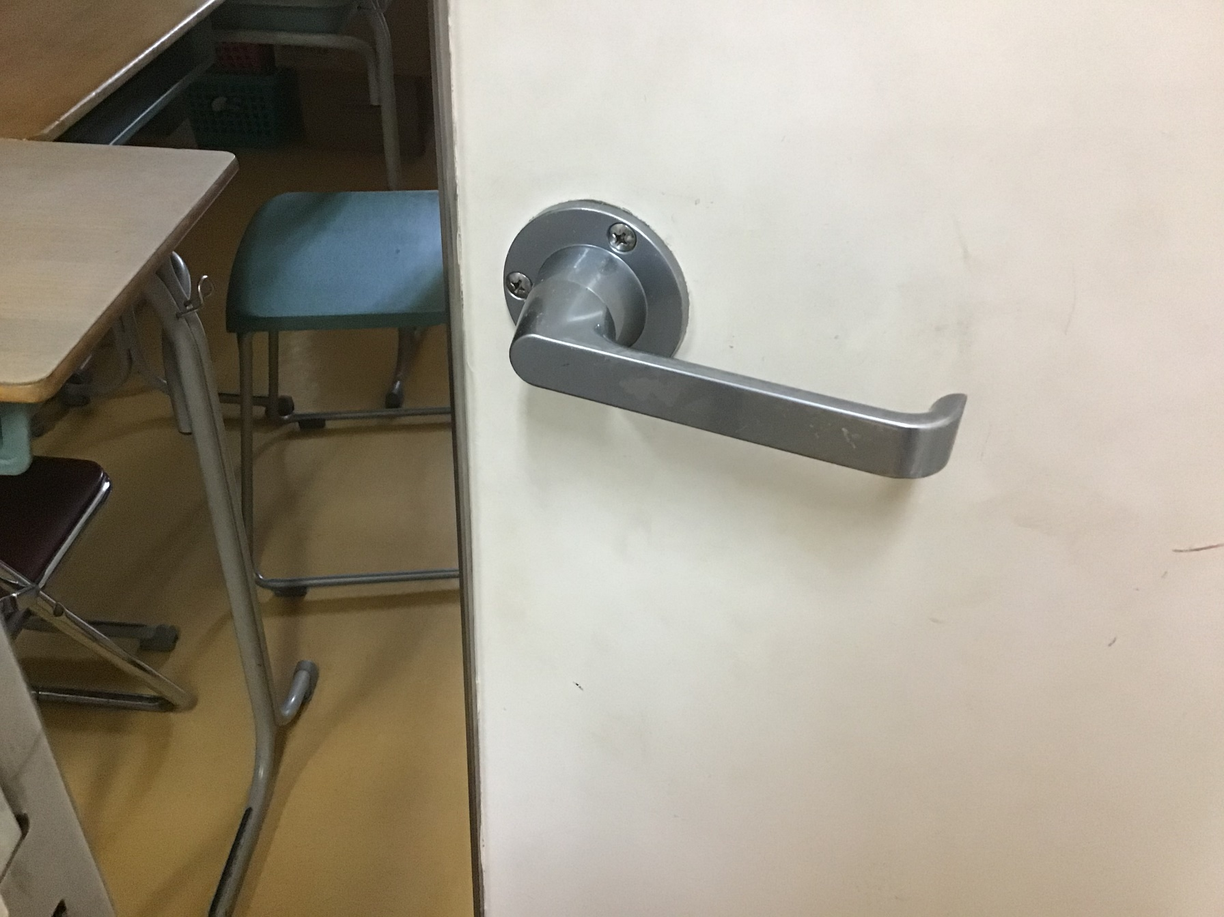
このドアは
・取っ手を水平にすると開けることができる。
・現状では「取っ手に手をかけて下に回して開けられない」人が一定数いる
・皆が迷わずにドアを開けられるようになる方法を考えよう

Slide 30
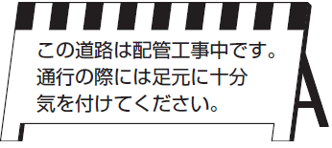
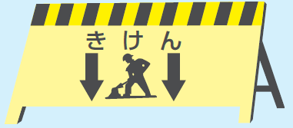
課題 図形や色の特性 左下の看板の問題点を右下の看板と比較して指摘せよ。右下の看板の改善余地はあるかも考えよ。枠内にタイピング入力（１～２行でよい）を行い、 、画面キャプチャを行い提出せよ。
上記画像２点は実教出版社「最新情報の科学」より一部を引用
Notes:
一般的に、判読性を確保するには文字数が少ないほうがよいとされ、
道路標識などは文字が判別できない人にも理解できるようにと、
できるだけ色や形で表現しようとしている。
しかし、日本の「止まれ」、欧米の「STOP」など、
いずれの国にも文字を含んだ道路標識はあり、単語の意味を知っていることが要求される。

Slide 31
② 音声の特性
  聴覚情報は、どちらを向いていても受信できる
  再生時間の制約を受ける
  微妙な声の質や大きさの変化が感情の起伏を伝える
  音楽が人の気分や行動に影響を与える
https://strnun.fool.jp/DTM.html 筆者サイトよりDescTopMusic
③ 静止画と動画の特性
  （ ）は、短時間で多くの情報を伝達可能で、文字では表現しにくい情報も瞬時に伝える
  （ ）は、連続した静止画による画像表現であり、スポーツなどの動きのある情報を伝える時にふさわしい
https://strnun.fool.jp/pov-ray_strnun/clash.mp4 筆者サイトより
静止画
動画
Notes:
音声は方向を問わず関知することができるのが他の表現メディアとの違いであり、
利用者に注意を促すサインとして音声が使われることが多い。

Slide 32
(3) 情報メディア比較
課題 メディアの分類と比較 次の情報メディアにおける、表現メディア、伝達メディアの具体例を表にまとめなさい（ラベルを正しく配置）
情報メディア | 表現メディア | 伝達メディア
①書籍
②校内音声放送
③インターネット

Slide 33
(4) 情報メディアの特性 注：「インターネット」と「Ｗｅｂ」の違いは「ネットワーク」で学習
１＞（ ）
（ ）おもに文字や静止画による情報伝達。詳細な情報が多く、信憑性が高い
（ ）速報性は劣るが、詳細な情報が豊富
（ ）音声の特性で、（場合により）作業しながら利用可。動きや状況、情景などの表現は難しい
（ ）速報性や同時性に優れている。受動性、描写性が高い。影響力は大きい
２＞ （ ）
・文字や音声、静止画、動画を（ ）した情報を送受信
・誰でも情報発信ができるため、情報の正確性や信頼性・信憑性が問題になりやすい
テレビ
統合
新聞
雑誌
ラジオ
インターネット
マスメディア
Notes:
●マスメディア
「マス」には「大衆」「集団」「大量」などの意味がある。
新聞社、出版社、放送局など、
特定少数の発信者から不特定多数の受信者へ向けての情報伝達手段となる、
新聞、雑誌やラジオ、テレビなどのメディアを指す言葉である。
マスメディアにより実現される情報の伝達をマスコミュニケーションという。
●新聞
日本における最初の新聞は江戸時代の「かわら版」であり、最初の日刊紙は1871年に発行された「横浜毎日新聞」である。
日本では、新聞販売店網による個別配達により、どこに住んでいても同一料金で新聞を受け取ることができるが、
これは世界的にも珍しい日本固有の制度である。
●ラジオ
1888年にドイツの物理学者ヘルツによって、電磁波が空中を伝播することが証明され、
1895年にイタリアの発明家マルコーニによって無線電信機が作られたのがラジオの原型である。
1901年には大西洋横断の無線通信に成功した。
●テレビ
19世紀半ば、静止画像を細かい点に分解して送信する写真電送の技術が考案され、
その後20世紀に入って、被写体の明暗を点から線で読みとる「走査」という今のテレビの原型である方法が開発された。

Slide 34
Notes:
●各情報メディアの概算コスト
地域や条件によっては大きく異なる場合があるため、あくまで参考である。
・チラシ
15～50万円（B4両面カラー、2000部）
・新聞紙面の広告
400～600万円（全国版、テレビ面小枠、10㎝×10㎝）
・店の看板
10～80万円（店舗上あかり付き）
・Webページ
10～70万円（30ページ）
・ラジオ
2～300万円（３か月契約、テレビ15秒／1回、ラジオ20秒／1回）
・フリーペーパー
20～100万円（A4カラー、1／2～１ページ、20万部）
・駅のポスター
5～30万円（B0版１枚、１か月）

Slide 35
(５) 伝達メディア：詳細は「コンピュータのしくみ」「ネットワーク」で学習
記録
通信
・ （ ）メディア
情報を記録・保持して時間的に伝達する
  例）紙、ＣＤ、ＤＶＤ、フラッシュメモリ、ハードディスク、SSD など
・ （ ）メディア
情報を物理的に伝達する
  例）通信機器や電話回線、光ファイバ、電磁波、空気 など
Notes:
伝達メディアは、表現メディアで表された情報を物理的に伝えるためのメディアである。
伝達メディアは、記録メディアと通信メディアに大きく分けられる。
プログラムやデータを保存する代表的な記録メディアには
・磁気ディスク（フロッピーディスク、ハードディスクなど）
・光ディスク（CD-ROM、DVD-ROM、ブルーレイディスクなど）
・フラッシュメモリ（SSD、ＳＤカード，USBメモリなど）
などがある。

Slide 36
４ メディアリテラシー
課題 インターネット上のニュースの出典
  Webサイトに掲載されているニュースの出典を調べて表にまとめよう。
記事のタイトル | Webサイト | URL（Webページの格納元）
Notes:
ニュースの出典を調べると、出典であるサイトもそのニュースを別のサイトから引用している場合がある。

Slide 37

信憑性(しんぴょうせい)
① 情報の信憑性
・ インターネットには多くの有益な情報が存在
・ 誰でも自由に情報を発信することができる
・ 誤情報、偽情報、偏向情報の可能性
・ インターネットの情報は（ ）が保障されていない
信頼性
アクセス
コミュニケーション
② 情報の信頼性
インターネット上の情報は損なわれる可能性がある
  不正アクセスによる書き換え、ハードウェアの故障、プログラムの間違い(バグ）
  操作上のミス、自然災害、電気的なノイズによる誤り
情報の（ ）（すなわち情報伝達過程で、情報の精度・正確さが損なわれていない度合い）に注意を払う
メディアリテラシー
③ （ ）情報社会を生きていく上で必要な能力
メディアからの情報を主体的に読み解く能力
メディアに（ ）して活用する能力
メディアを通じて（ ）を行う能力
Notes:
「受信した情報には誤りが混入している可能性がある」という前提で、
常に複数の情報源からの情報を総合して判断するとよい。

Slide 38
④ メディアリテラシー再掲
各種メディアで報じられた情報をさまざまな視点で（ ）・（ ）し，情報の真偽を正しく判断する能力，また文字や画像などさまざまなメディアを活用して効果的な形態で表現する能力のこと。
誤った情報や内容が偏った情報が提供されている場合がある
➡受信した情報をほかの情報と（ ）したり，（ ）を調べる，さらに（ ）を比較するなどの方法によって信ぴょう性を確認する。
※信ぴょう性を確認するために，複数の情報源から提供された情報を比較することを（ ）という。
クロスチェック
情報の表現内容や方法
情報の発信源
比較
評価
分析

Slide 39
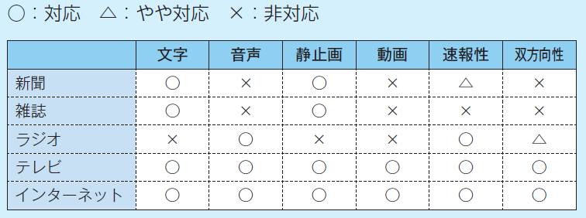
課題 ニュース報道における情報メディアの特徴について、タイルを移動して表を完成させよ
 | 文字 | 音声 | 静止画 | 動画 | 速報性 | 双方向性
新聞
雑誌
ラジオ
テレビ
インターネット
Notes:
同じ情報であっても、新聞、雑誌、ラジオ、テレビ、インターネットなどによって異なった印象を受けることがある。
それぞれのメディアの特性を理解しながら、情報を的確に把握する必要がある。
また、複数の新聞社について、同じ事件の報道記事を読むと、
各社による取り上げ方や意見の違いがわかる。
大きな事件であれば、外国の報道機関でも扱われるが、扱い方は日本とずいぶん異なる場合が多い。
このようなことを体験すると、
一方向からだけで情報を見ていると、正しい全体像がつかめないということが実感できる。

Slide 40
５ 知的所有権
財産権
特許権
産業に関する新技術、デザインなどの開発者・組織に与えられる独占権。
（ ）
特許庁に（ )し、認定・登録必須➡（ )主義
著作者人格権
実用新案権
著作隣接権
意匠権
商標権
知的な創作活動から
価値を創出した者に付与される権利。定められた期間経過後は社会全体の共有財産となる。
（ ）
作品を創作した者が有する権利で、作品の扱いに関して決定できる権利。
（ ）
出願・申請不要で公開時点で自動付与される➡（ )主義
著作権
出願/申請
産業財産権
無方式
その他
企業秘密など
知的所有権
方式

Slide 41
(1) 産業財産権
(1-1) 産業財産権に関する概要と存続期間
実用新案
特許
意匠
商標
10年
20年
20年
25年
産業財産権 | 概要 | 存続
( )権 | 発明 特許庁へ出願 新規性や従来の発明からの進歩性 | 出願から( )
( )権 | 考案 物の形・構造に関するアイデア | 出願から( )
( )権 | デザイン 特許庁へ出願 新規性や既存デザインからの進歩性 | 出願から( )
( )権 | 商品名・ブランド名 特許庁へ出願 商標に適、他と類似性なし | 出願から( )

Slide 42
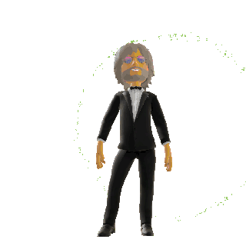

Slide 47
④商標権実例をネット上で検索して、画像キャプチャを行い、下枠中に張ってください。
・商品又はサービスについて使用する商標に対して与えられる独占排他権
・文字、図形、記号の他、立体的形状や音等も含む
・Ⓡ registeredマーク：商標権

Slide 48

スマートフォンで考える産業財産権例
（ ）権
・レンズの歪み補正
・光を電気信号に変換する湾曲した撮像素子
Orange
（ ）権
・本体収納でも感度低下のないアンテナ構造
（ ）権
・形状・色彩・模様などデザイン
（ ）権
・商品の信用保持のために付けるマーク
意匠権
実用新案権
商標権
特許権

Slide 50

‘Dancing Old Man’ virtual image is programmed by strnun
'Naima2023' composed by J.Coltlane(-1967)
All virtual instruments are programmed by strnun

Slide 51
(2-2) 著作権に関する概要から権利の名称と分類を( )内にタイルを埋めて回答せよ
上演・演奏・上映・口述・展示権
氏名表示権
著作権 | 分類 | 概要
( ) | ( ) | 無断コピーされない
 | ( ) | 無断公衆交信されない
 | ( ) | 無断上演・演奏などされない
 | ( ) | 多数に無断頒布されない
 | ( ) | 多数に無断譲渡・貸与されない
 | ( ) | 無断翻訳されない
( ) | ( ) | 公表の可否決定
 | ( ) | 氏名(本名・改名)表示
 | ( ) | 意に反して改変されない
( ) |  | 多数に著作物を伝達する者に与えられる権利
複製権
同一性保持権
財産権
翻訳権
譲渡・貸与権
頒布権
著作隣接権
著作者人格権
公衆送信権
公表権

Slide 52
(2-2) 著作権分類

Slide 53
(2-3) 法体系
基本的人権
憲法
刑法の一部
知的財産基本法
法律
青少年健全育成条例
不正アクセス禁止法
プライバシー権（人格権）
特許法
政令・省令
個人情報保護法
パブリシティ権（財産権）
肖像権
著作権法
条令
プロバイダ責任制限法
電子商消費者契約法
IT基本法

Slide 54
(2-4) 著作権外の注意事項
著作権以外で、裁判の判例で認められている権利
・( )
許可なく顔写真などの肖像を撮影・利用されないように主張できる権利
・( )
有名人の名前や肖像を、無断で商品化や宣伝など商用化させない権利
パブリシティ権
肖像権

Slide 55
(2-5) 下記の各ケースは何を侵害しているか
生成AIは2024年時点で権利を主張していない
プライバシー侵害
肖像権侵害
著作隣接権侵害
同一性保持（翻案権）権侵害
複製権・公衆交信権侵害
複製権・頒布権・著作隣接権侵害

Slide 56
(2-5) 下記の各ケースは何を侵害しているか
プライバシー侵害
肖像権侵害
著作隣接権侵害
同一性保持（翻案権）権侵害
複製権・公衆交信権侵害
複製権・頒布権・著作隣接権侵害

Slide 57
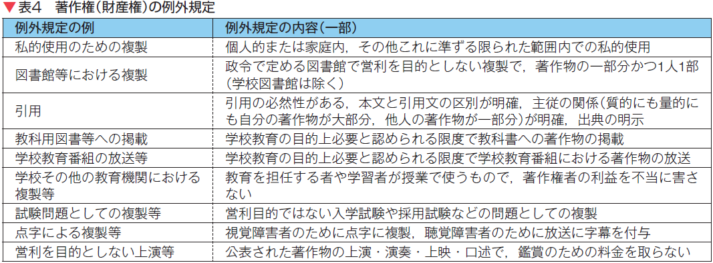
(2-6) 著作権例外規定
著作権などを制限し，著作権者などに許諾を得ることなく利用できるケース

Slide 58
クリエイティブ・コモンズ

Slide 59
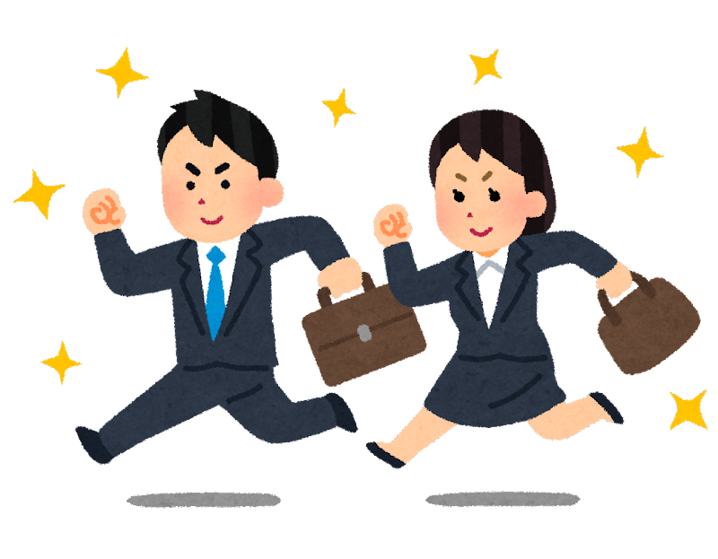
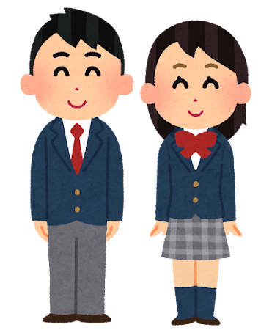
６ 問題発見・解決
(1) 問題解決の順序
① 現実（現状）as isと理想to beの差＝問題発見
➡現状で何が足りていないかを知り、どうすればよいかと解決方法を探ること
目標
自立・自己実現
スキル・経験値ギャップ
↓
成長・・・問題解決
目標 to be
自立・自己実現
現状 as is
高校生

Slide 60


① 現実と理想の差＝問題発見
（例：今は高校生として守られているが、10年後には自立せねば･･･）
② 問題の定義・分析➡解決の方向性
（例：医療現場の人手不足が深刻であり、私も人を助けて貢献したい）
③ 解決策提案・計画立案
（例：看護師として、人々の健康維持・回復に貢献することにしよう）
④ 計画の予測➡実行
（例：看護学部・専門学校に進むために生物や化学の勉強が必要、必要な学費の準備など）
⑤ 評価➡フィードバック
（例：生物・化学の学力はついたが、性格的に合わない部分があるので目標を栄養士に修正）

Slide 61









(2) PDCAサイクル 計画(Plan)➡実行(Do)➡評価(Check)➡改善(Act) ➡次計画(Plan)
① 計画(Plan)
（例：文化祭は模擬店で「アイス」を売ろう）
② 実行(Do)
（例：当日は寒くてアイスは売れ残り赤字になってしまった）
③ 評価(Check)
（例：気温で売り上げが左右される物を扱うのはリスクが大きい）
④ 改善(Act)
（例：文化祭で模擬店を出すなら、食品以外にした方がいい）

Slide 62
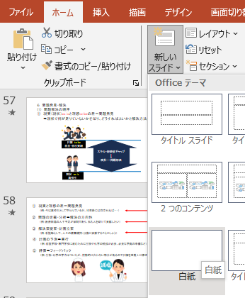
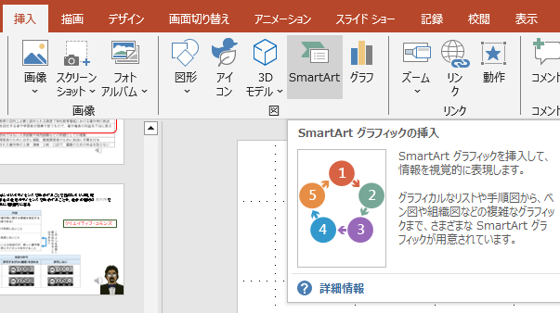
(2) PDCAサイクルのモデルを描いてみよう➡デザイン実習へ
Plan
Do
Check
Act

Slide 63
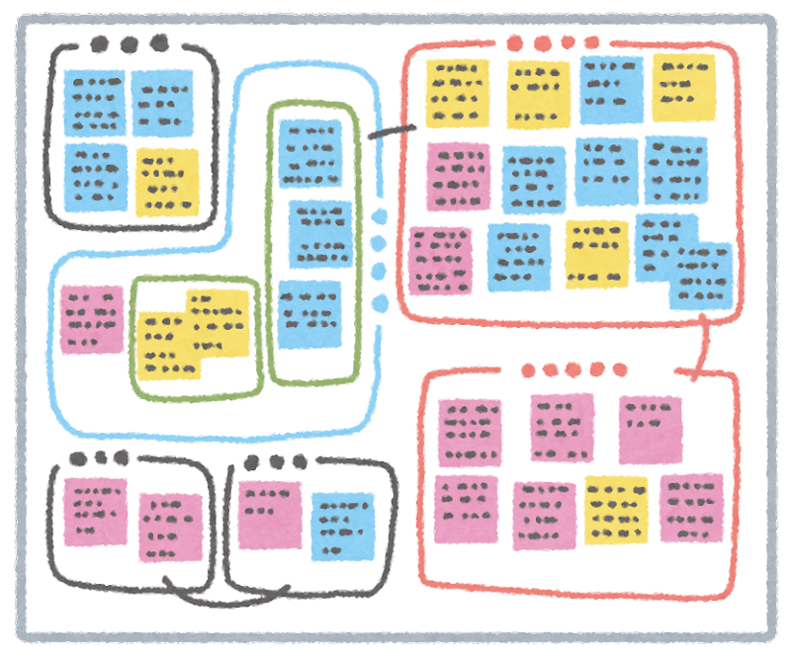
(3) フレームワーク ➡問題解決の手法、思考法、ツール
① ブレーンストーミング（ＫＪ法）・・・自由な話し合い➡問題解決の考え方を拡げる
発想・考え方を拡大➡図などで視覚化➡明確化➡まとめ
まとめ：類似性ある考えを括る、対立する考えを分離、関連性をつなげる
取り決め | 考え方
質より量 | 誰もが自由に発想を出し合う
制約なし | テーマを逸脱しない限り自由
便乗あり | 他人の発想に便乗して発展させる
批判禁止 | 誰もが委縮せず発言できること
カード利用
➡ＫＪ法
視覚化
考え方の収束

Slide 64
例 文化祭参加計画(Plan)
目的
・行事を楽しもう
・ビジネスを体験しよう
・ゲストに楽しみを提供しよう
・ゲストをびっくりさせよう
目的
・行事を楽しもう
・ビジネスを体験しよう
・ゲストに楽しみを提供しよう
・ゲストをびっくりさせよう
ルール
・生徒会規定
・学校規定
・保健所規定
文化祭参加
クラス、部活、有志
企画
・模擬店（飲食、バザー、）
・パフォーマンス（映画、演劇、演奏・・・）
・展示（作品、学術、お化け屋敷・・・）
・ゲーム
周知
・生徒会冊子
・ポスター
・ＳＮＳ
周知
・生徒会冊子
・ポスター
・ＳＮＳ
場所
・普通教室
・特別教室（模擬店なら調理室）
・体育館
・校庭
場所
・普通教室
・特別教室（模擬店なら調理室）
・体育館
・校庭
準備
・必要な大道具、小道具
・ポスター（手描き、画像処理・・・）
・費用、採算

Slide 65
② フレームワーク例
・ツリー
・集合
・マトリックス ・マトリックス
文化祭企画
規定
パフォーマンス
模擬店
展示
模擬店
飲食
ゲーム
飲食の分類
食品
飲料
食品の分類
汁物
固形物
文化祭参加
クラス、部活、有志
楽しい
水風船釣り
スイカ割
足湯温泉
お化け屋敷
企画 | 準備 | 楽しさ | 課題
お化け屋敷 | 大変 | 楽しい | 安全性に課題
水風船釣り | 簡単 | 楽しい | 水対策に課題
足湯温泉 | 大変 | 楽しくない | 衛生面に課題
スイカ割 | 簡単 | 楽しくない | 冷やす方法
簡単
大変
楽しくない

